Slide 1

엔코아 빅데이터 분석과정
맞춤형 상품정보
크롤러
송병길, 김희건, 김수연
Notes:
http://minheeblog.tistory.com/category/PPT

Slide 2
CONTENTS
01 02
크롤러 설명
시연 서비스
Notes:
http://minheeblog.tistory.com/category/PPT

Slide 3
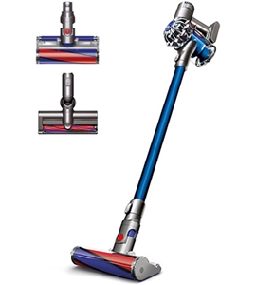
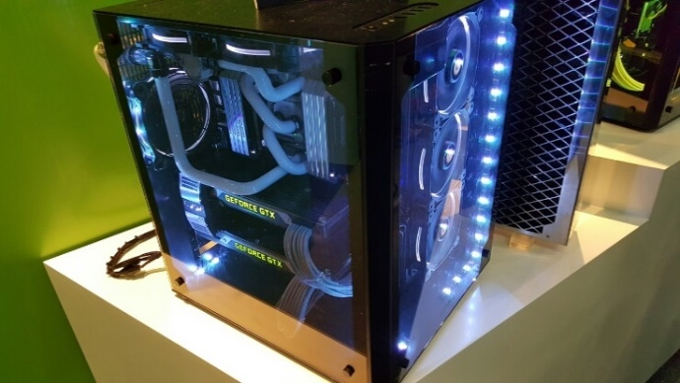
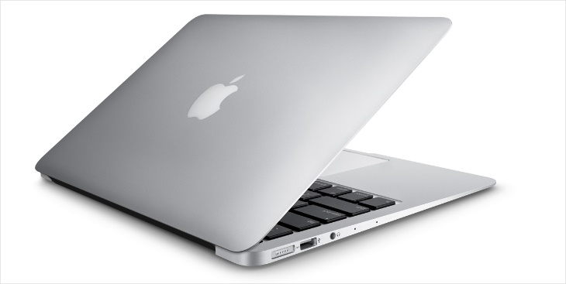
제목을 입력하세요
과목이름이나 영문타이틀
01
“ 입력 한 번에 모든 정보가? ”
1. 원하는 상품정보를 입력
2. 튀어나온 정보를 비교
3. 링크를 따라가 구매!
MINHEEBLOG
Notes:
http://minheeblog.tistory.com/category/PPT

Slide 4
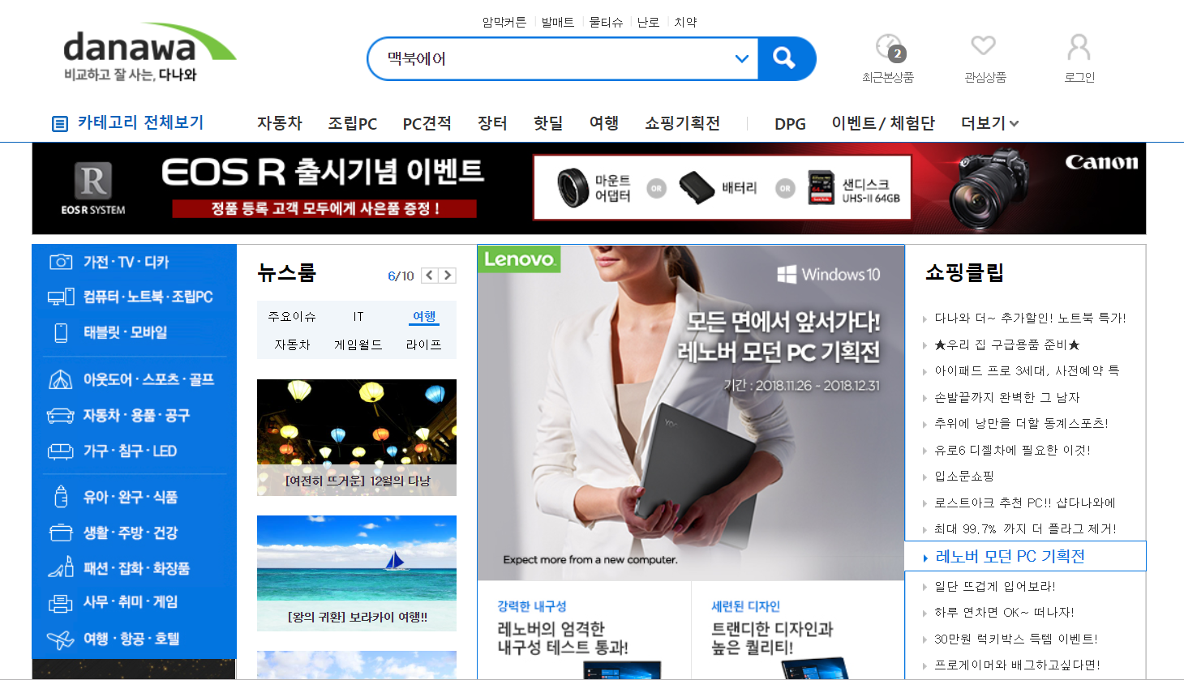
제목을 입력하세요
과목이름이나 영문타이틀
01
“ 다나와 다찾아! ”
MINHEEBLOG
Notes:
http://minheeblog.tistory.com/category/PPT

Slide 5
제목을 입력하세요
과목이름이나 영문타이틀
01
“ 파이썬 + mongoDB ”
Selenium – 접속해서
BeautifulSoup4 – 긁어오고
ReguEx – 정제한다
MINHEEBLOG
Notes:
http://minheeblog.tistory.com/category/PPT

Slide 6


제목을 입력하세요
과목이름이나 영문타이틀
01
FrontEnd
소비자
맥북 프로가 사고 싶어요!!
입력버튼
이름 : 김희건
전재산 : 200만 원
-데이트할 때 쓸 맥북
-너무 싼 제품은 안 삼
MINHEEBLOG
Notes:
http://minheeblog.tistory.com/category/PPT

Slide 7
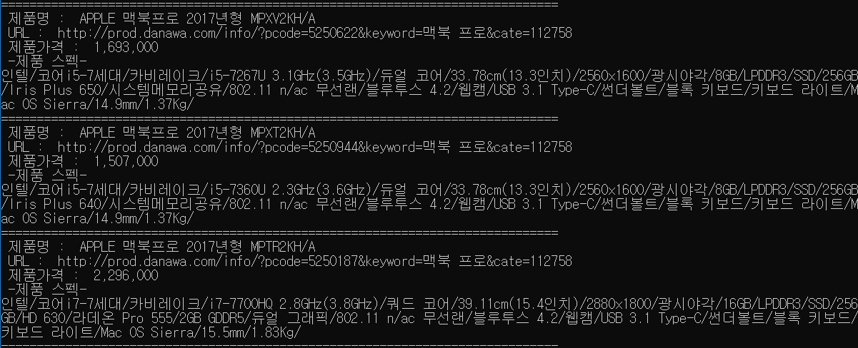
제목을 입력하세요
과목이름이나 영문타이틀
01
FrontEnd
상품 검색 결과
MINHEEBLOG
Notes:
http://minheeblog.tistory.com/category/PPT

Slide 8


제목을 입력하세요
과목이름이나 영문타이틀
01
BackEnd
MINHEEBLOG
Notes:
http://minheeblog.tistory.com/category/PPT

Slide 9
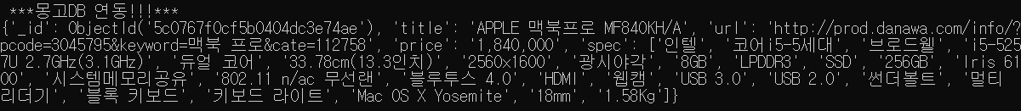
제목을 입력하세요
과목이름이나 영문타이틀
01
BackEnd
DB 저장
MINHEEBLOG
Notes:
http://minheeblog.tistory.com/category/PPT

Slide 10
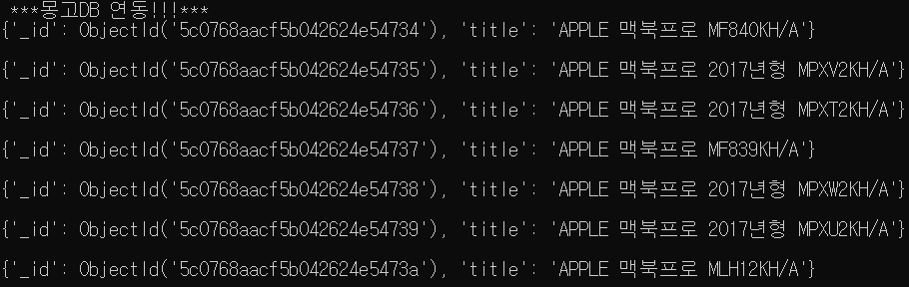
제목을 입력하세요
과목이름이나 영문타이틀
01
BackEnd
DB 검색:제품명
MINHEEBLOG
Notes:
http://minheeblog.tistory.com/category/PPT

Slide 11
제목을 입력하세요
과목이름이나 영문타이틀
01
크롤러
시연
MINHEEBLOG
Notes:
http://minheeblog.tistory.com/category/PPT

Slide 12
제목을 입력하세요
과목이름이나 영문타이틀
01
아쉬운 점
세부항목 html 지저분하다.
타입오류 때문에 자꾸 오류가 난다.
(Re.findall 은 list에 접근하지 못함.)
MINHEEBLOG
Notes:
http://minheeblog.tistory.com/category/PPT

Slide 13
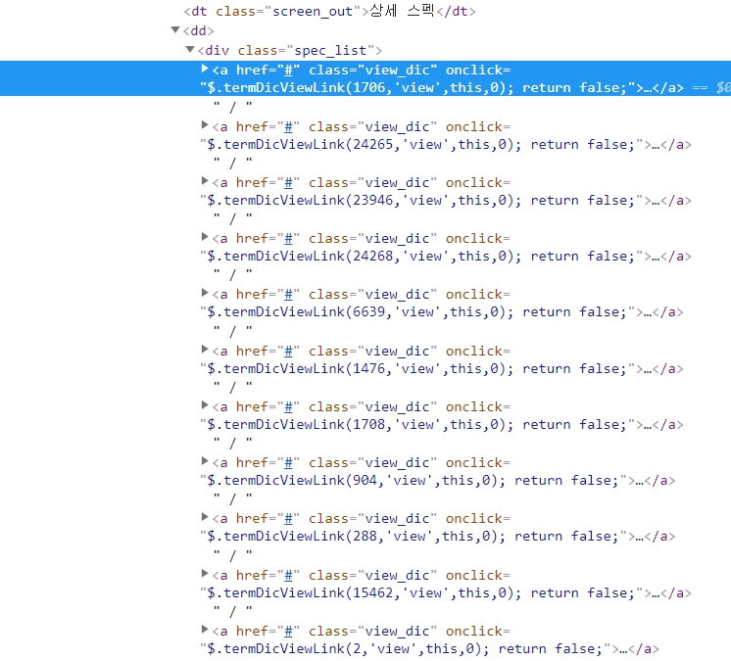
제목을 입력하세요
과목이름이나 영문타이틀
01
MINHEEBLOG
Notes:
http://minheeblog.tistory.com/category/PPT

Slide 14
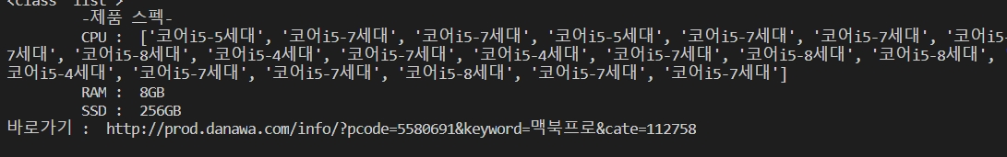
제목을 입력하세요
과목이름이나 영문타이틀
01
MINHEEBLOG
Notes:
http://minheeblog.tistory.com/category/PPT

Slide 15
제목을 입력하세요
과목이름이나 영문타이틀
01
https://github.com/khk376/crawling/tree/master/%ED%81%AC%EB%A1%A4%EB%A7%81%ED%94%84%EB%A1%9C%EC%A0%9D%ED%8A%B8
깃허브 놀러오세요!
https://github.com/khk376
MINHEEBLOG
Notes:
http://minheeblog.tistory.com/category/PPT

Slide 16
과목이름이나 영문타이틀
THANK
YOU
Notes:
http://minheeblog.tistory.com/category/PPT

